Slide 1

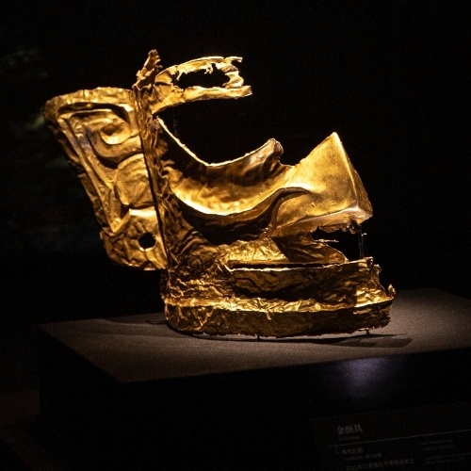
永冲锋·砺斗志
——小型足球比赛与拼搏精神实践课
足球5人制综合比赛
创作人：
叶润涛

Slide 2


01
课堂常规与思政导入
02
准备活动与身心激活
03
球性球感与传接球学练
目录
04
5人制综合比赛与AI融合实践
05
放松拉伸与思政升华
06
课后巩固与评价反馈

Slide 3

01
课堂常规与思政导入
立规矩·树信念·启征程

Slide 4


课堂常规：整队问好与安全规范
★ 集合整队：班长口令‘集合→稍息→立正→向右看齐→报数’，队伍横平竖直、精神抖擞
★ 师生问好：全体挺胸收腹，响亮回应‘老师好！’，展现青春朝气与课堂风貌
★ 安全三查：一查服装是否合身无挂饰，二查鞋带是否系牢，三查场地有无障碍物与湿滑点
★ 见习安排：身体不适同学担任裁判助理或视频记录员，全程参与不脱离课堂
★ 课堂四要：遵守规则、服从指挥、安全第一、文明竞赛 → 每一条都是绿茵场上的冲锋守则

Slide 5
思政导入：湘超永州队‘永冲锋’精神引领
★ 湘超永州队：湘南绿茵劲旅，面对强敌比分落后不气馁、体力透支不退缩、拼到最后一秒不放弃
★ 四大精神内核：
① 团结协作 → 全队围圈击掌，战术呼应零失误
② 顽强拼搏 → 倒地铲球救险，膝盖渗血仍起身冲刺
③ 永不言弃 → 终场前30秒连追两球逆转取胜
④ 胜不骄败不馁 → 赢球后谦逊致谢对手，输球后集体鞠躬致歉球迷
★ 今天起，我们就是‘小永州队员’ → 用奔跑致敬榜样，用团结赢得尊重

Slide 6
02
准备活动与精神激活
动起来·燃起来·冲起来

Slide 7
绕场慢跑与‘永冲锋’韵律热身操
★ 第一阶段：绕场慢跑
→ 沿标准足球场边线匀速慢跑1圈，调整呼吸节奏，保持队形整齐
★ 第二阶段：韵律热身操
→ 跟随音乐完成8节组合动作：弓步冲拳、侧滑步击掌、原地高抬腿、集体踏步转身
★ 第三阶段：精神口号
→ 全体齐声呐喊："团结一心、永冲锋！"
→ 接续高呼："顽强拼搏、我能行！"

Slide 8
动作整齐有力，展现团队冲锋姿态
● 整齐即纪律
→ 所有同学同频踏步、同步挥臂，体现高度服从与集体意识
● 有力即信念
→ 弓步冲拳沉肩坠肘、发力短促，象征咬牙坚持的拼搏意志
● 昂扬即冲锋
→ 头部上顶、目光坚毅、胸膛挺起，外化"永冲锋"的战斗姿态
★ 全员达标口诀："脚跟落地稳、手臂摆到位、眼神向前冲"

Slide 9

球性球感与传接球学练
03
稳控球感 · 信任传递

Slide 10
绕桩运球：稳中求进，一步一冲
★ 技术核心：
① 低头少 → 抬头观察全场，预判路线
② 控球稳 → 脚内侧轻触球面，保持球距15cm内
③ 变向快 → 身体重心压低，脚踝灵活拨球转向
➤ 思政融合：每绕一桩，都是向目标坚定迈进；稳中求进，正是‘永冲锋’精神最踏实的落地表达！

Slide 11









Slide 12
5人制综合比赛与AI融合实践
04
绿茵赛场·智能赋能

Slide 13
规则讲解与分组部署
★ 简化规则：
→ 禁止铲球，保障安全
→ 不能越位，鼓励进攻
→ 尊重裁判，服从判罚
★ 分组策略：
→ 强弱搭配，每队5人
→ 明确岗位：前锋突前、中场串联、后卫协防、门将守护
★ 口号践行：
→ 全员齐呼："团结协作不放弃，顽强拼搏永冲锋！"

Slide 14
分场地实战竞赛
★ 双场并行：
→ 两个场地同步开赛，5支队伍轮转
→ 裁判全程执法+设备同步录制
★ 动态引导：
→ 落后时："坚持住！像永州队一样逆风冲锋！"
→ 失误后："没关系，站起来继续拼！"
→ 配合成功："这就是团队！这就是永冲锋！"

Slide 15
AI视频采集全维度记录
★ 四机协同：
→ 场地四角布设移动摄像设备
→ 全程捕捉运球轨迹、传球落点、跑位热区、组织站位
★ 行为解码：
→ 个体维度：运球稳定性、抬头观察频次、停球控制精度
→ 集体维度：无球跑动密度、攻防转换响应时长、团队阵型保持度

Slide 16
05
放松拉伸与思政升华
从绿茵场到人生赛场

Slide 17
静态放松拉伸：呼吸调节与身心平复
★ 四步拉伸法：
① 大腿前侧 → 单腿站立，手扶墙拉脚踝向臀部
② 小腿后侧 → 弓步压腿，脚跟踩地感受牵拉
③ 腰背舒展 → 坐姿猫式伸展，配合深长呼吸
④ 肩臂放松 → 双臂画圈+耸肩落肩，释放运动疲劳
● 呼吸口诀：吸气4秒→屏息2秒→呼气6秒→重复5轮

Slide 18
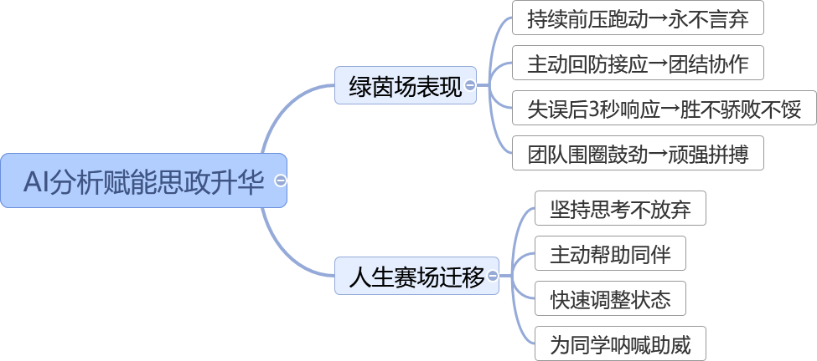
AI分析赋能思政升华：从绿茵场到人生赛场

Slide 19
课后巩固与评价反馈
06
知行合一·持续成长

Slide 20
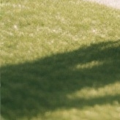
每日球性练习：夯实基础，养成习惯
★ 坚持30分钟：绕桩运球、脚内侧传接、颠球控球三类基础练习交替进行
● 循序渐进：从慢速稳定起步，逐步提升节奏与变向难度
◇ 记录成长：每日自评控球稳定性、失误次数、专注时长
➤ 永冲锋在日常：不因天气/疲惫中断，把‘一步一冲’化为行动自觉——今日不松懈，明日更从容！

Slide 21
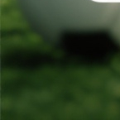
AI精准复盘：从赛场数据到下一课提升
★ AI热力图解析：展示你全场跑动轨迹与高频活动区域
● 动作帧对比：你的传球触球点 vs 标准动作模型（足弓中心发力）
◇ 关键指标反馈：抬头观察频次、无球跑动距离、传接成功率
➤ 靶向提升计划：依据AI报告定制训练——短板即起点，数据指方向！

Slide 22
谢谢大家

